Slide 1
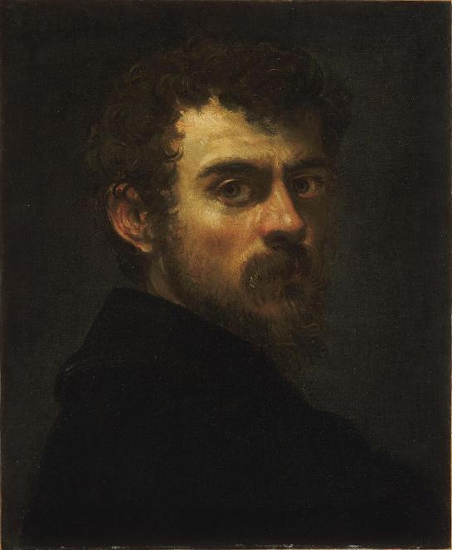
Jacopo Tintoret (1519–1594)

Slide 2
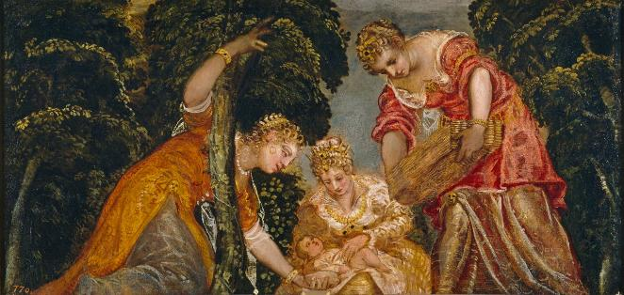
Jacopo Robusti, dit Tintoretto, en français le Tintoret, né probablement en septembre-octobre 1518 ou en 1519 à Venise (République de Venise) où il est mort le 31 mai 1594, est un peintre vénitien de la Renaissance italienne

Slide 3
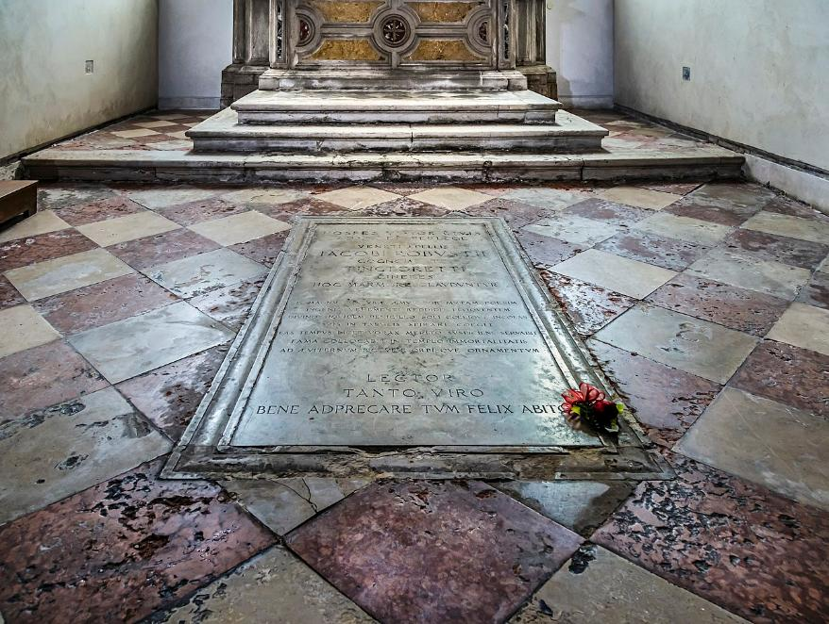
Sa tombe à la église de la Madonna dell'Orto[86].

Slide 4
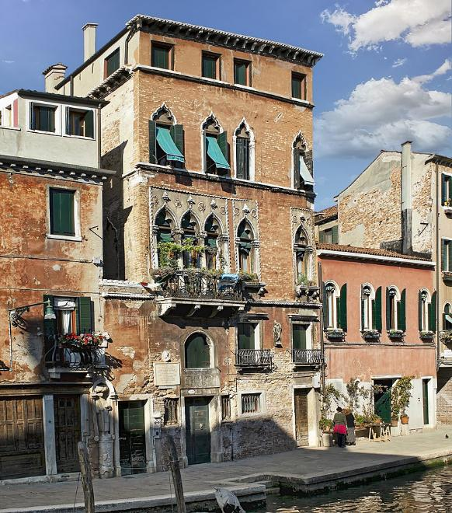
Maison du Tintoret "Fondamenta dei mori" - Cannaregio - Venise

Slide 5
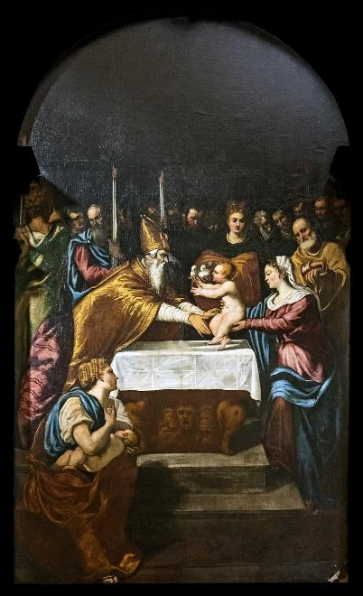
Présentation de Jésus au Temple, église Santa Maria dei Carmini, (vers 1542).

Slide 6
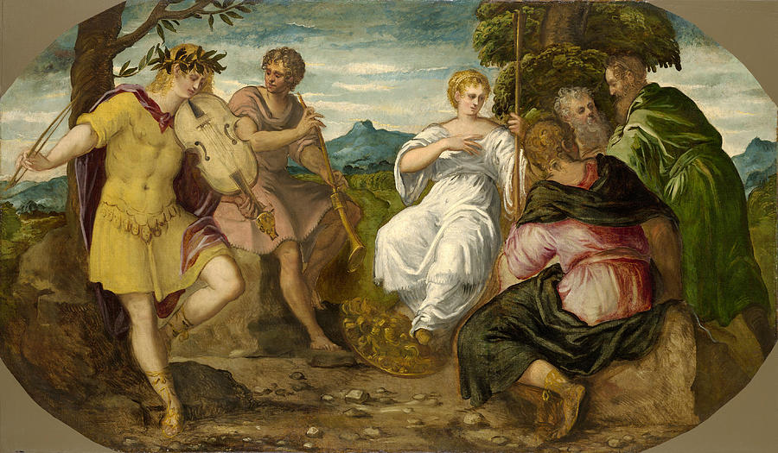
Apollon et Marsyas (peinture de plafond), 1545, Wadsworth Atheneum, Hartford.

Slide 7
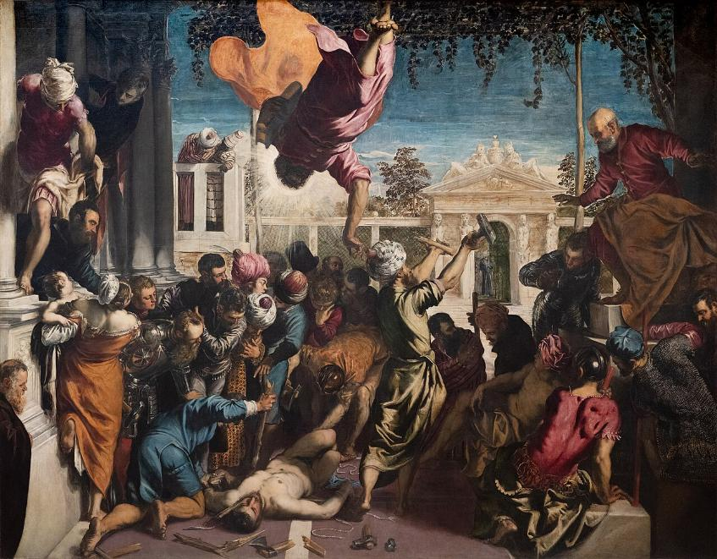
Miracle de l'esclave (1548).

Slide 8
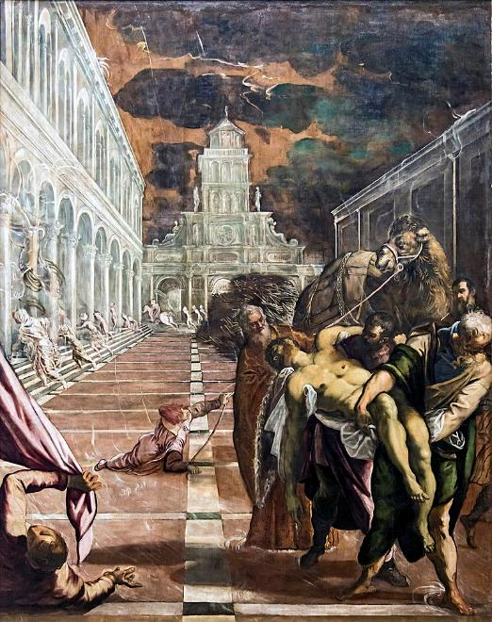
Le corps de saint Marc ramené à Venise (vers 1564).

Slide 9
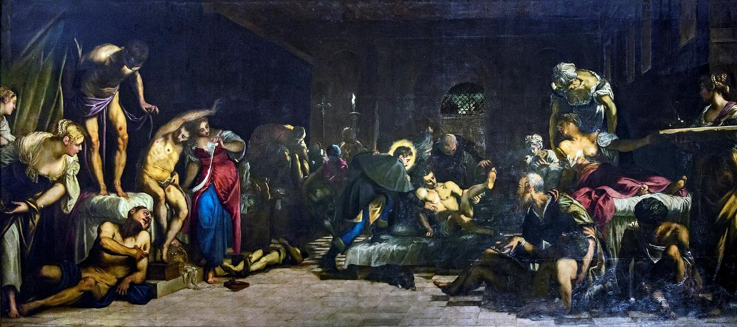
San Rocco guérit les pestiférés, Scuola Grande di San Rocco, 1549.

Slide 10
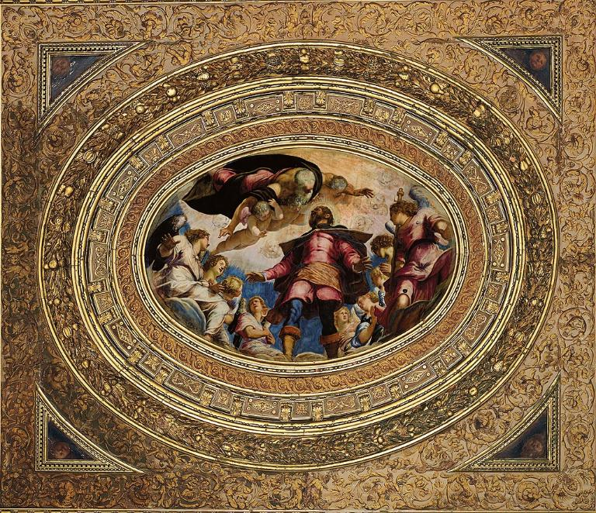
San Rocco in Gloria, 1564.

Slide 11
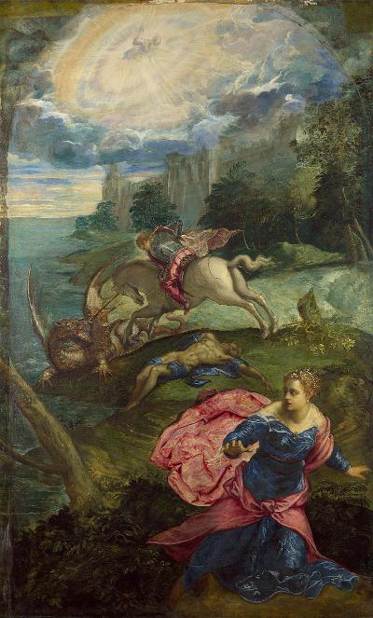
Saint Georges et le dragon, vers 1560, Londres, National Gallery

Slide 12
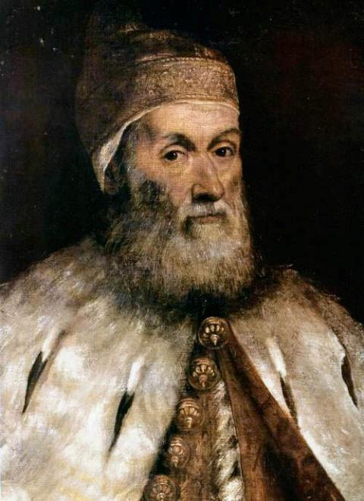
Portrait de Girolamo Priuli, vers 1559, Détroit Institute of arts.

Slide 13
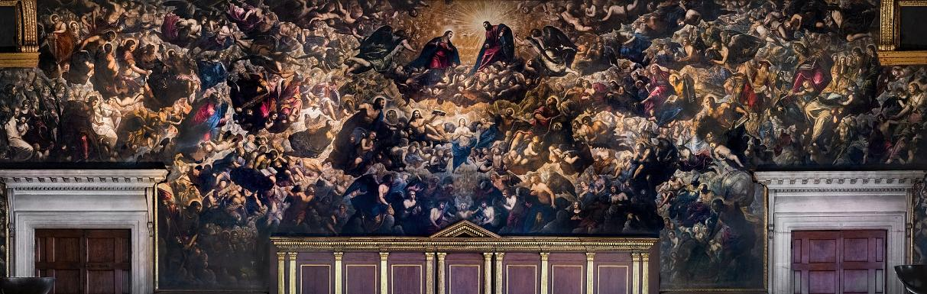
Gloire du Paradis du Tintoret

Slide 14
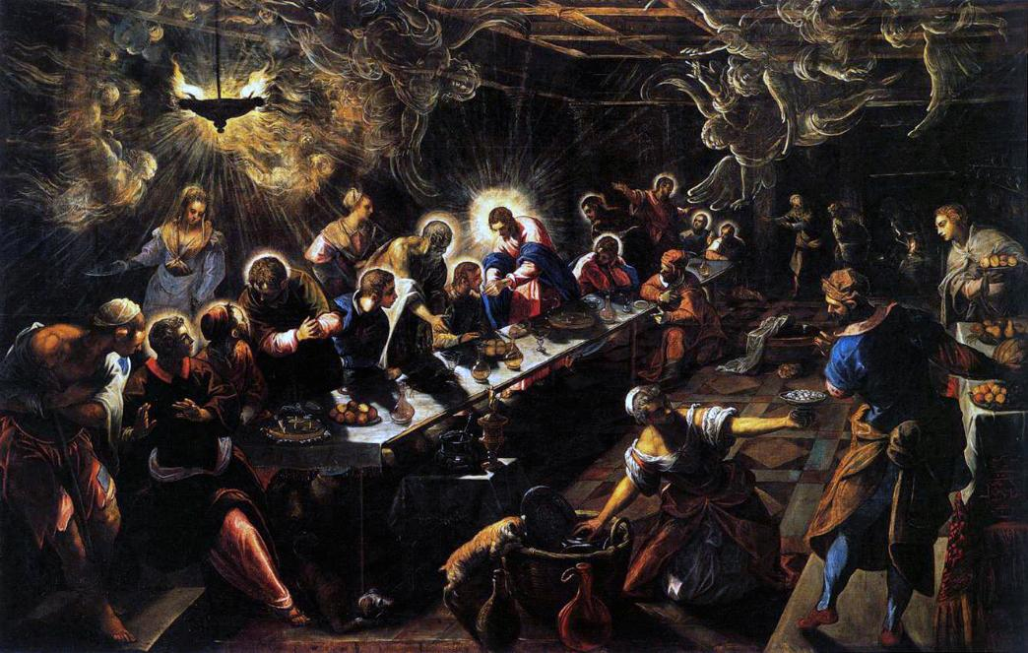
La Cène, 1592-1594, Venise, basilique San Giorgio Maggiore.

Slide 15
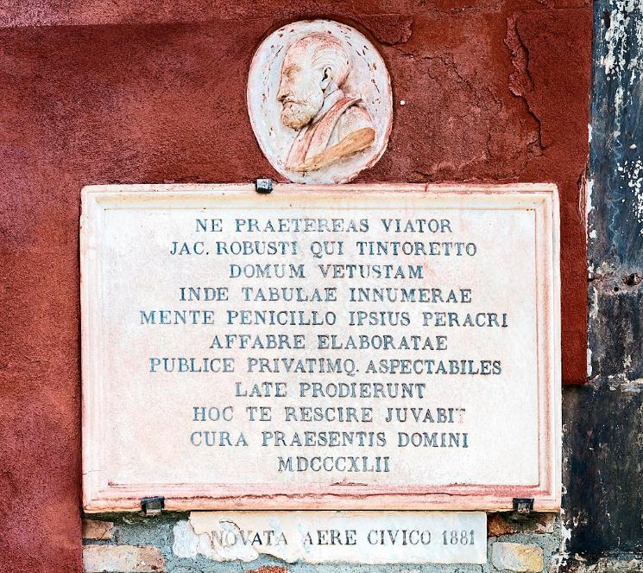
Plaque commémorative sur sa maison[85].

Slide 16
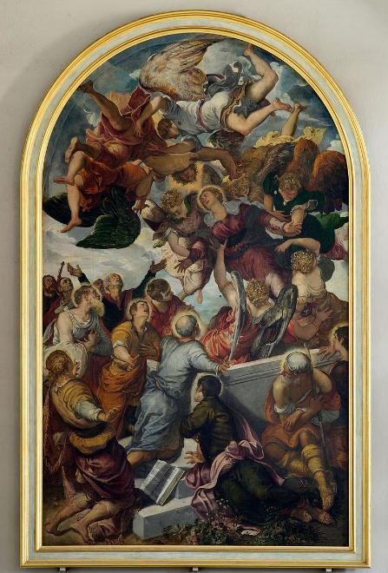
Plaque commémorative sur sa maison[85].

Slide 17
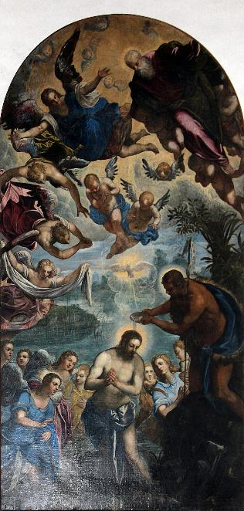
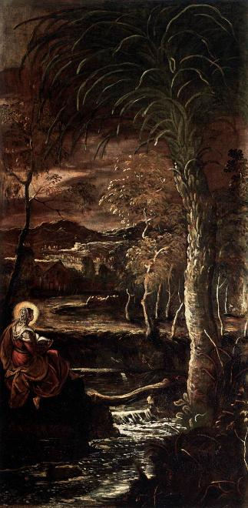
Sainte Marie l'Égyptienne, 1582-1587, Scuola Grande di San Rocco, Venise.
Résurrection de Marie, vers 1555, église principale, Bamberg.
Résurrection de Marie, vers 1555, église principale, Bamberg.

Slide 18
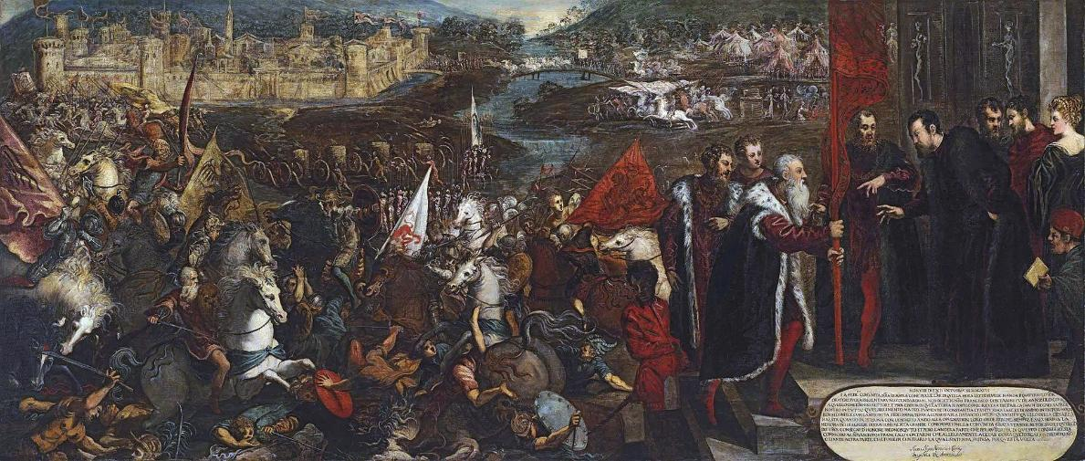
Le Siège d'Asola.

Slide 19
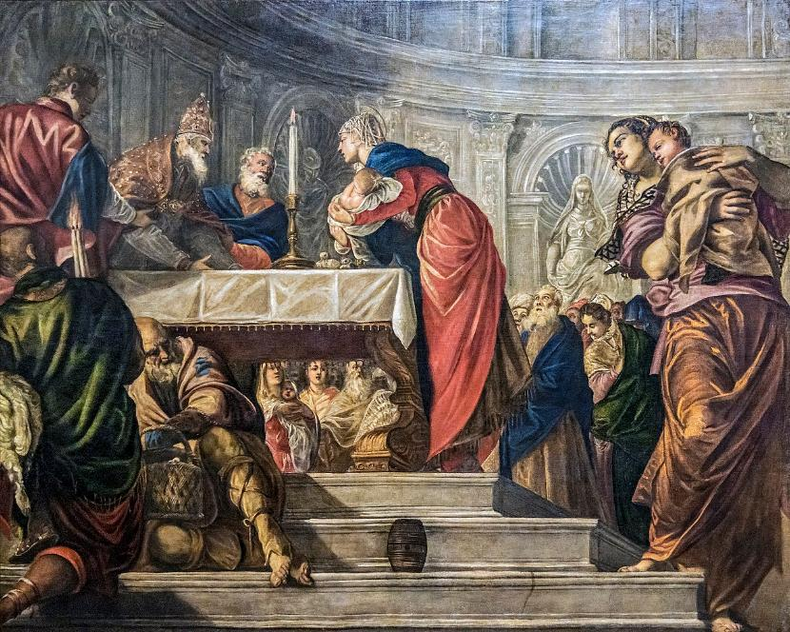
Présentation de Jésus au temple.

Slide 20
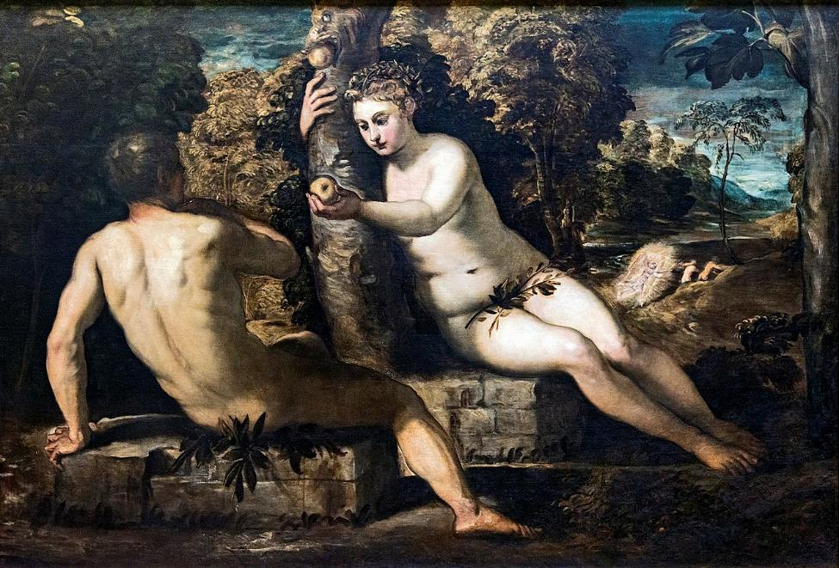
La Tentation d'Adam et Ève.

Slide 21
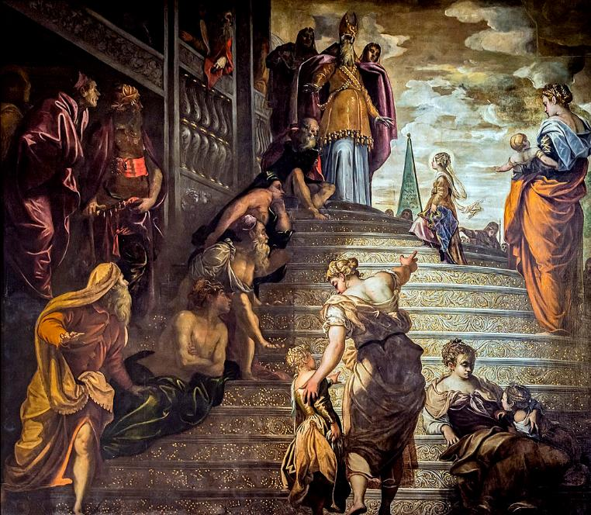
Présentation de la Vierge au temple.

Slide 22
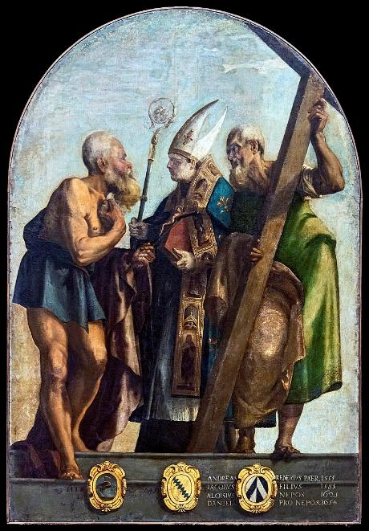
Les Saints Jérôme et André.

Slide 23
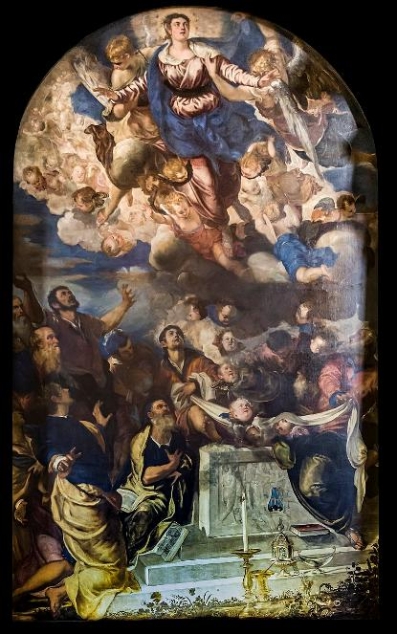
Assomption de Marie.

Slide 24
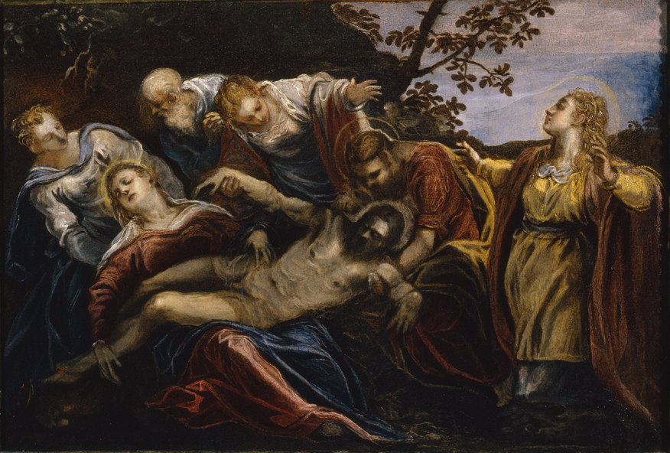
Lamentations sur le Christ mort.

Slide 25
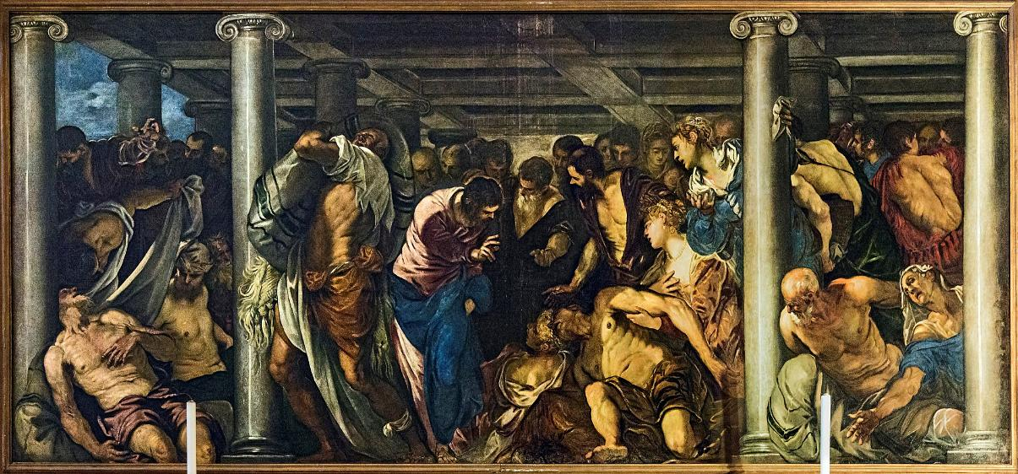
Le Christ guérit le paralytique.

Slide 26
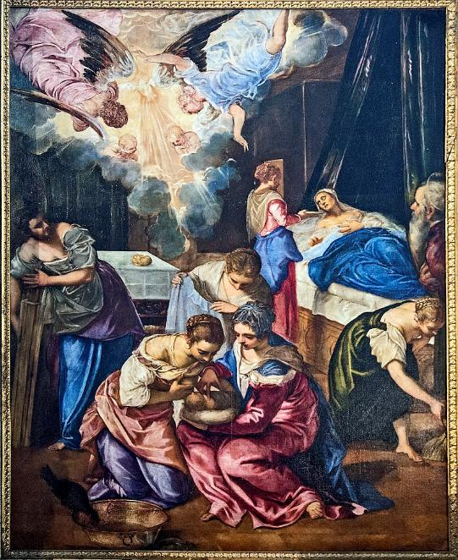
La Naissance de Jean le Baptiste.

Slide 27
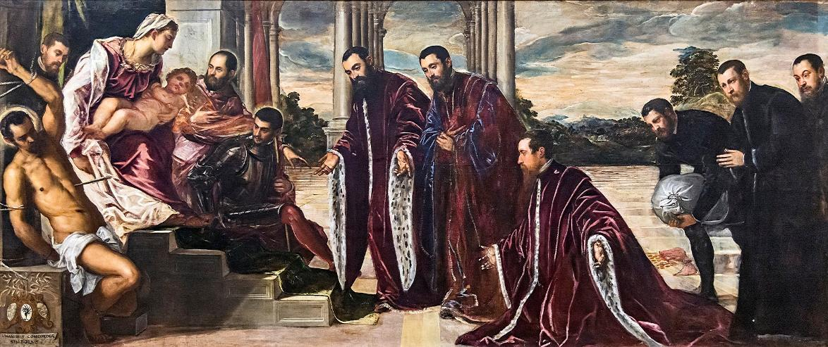
Madonna dei camerlenghi, Galeries de l'Académie de Venise

Slide 28
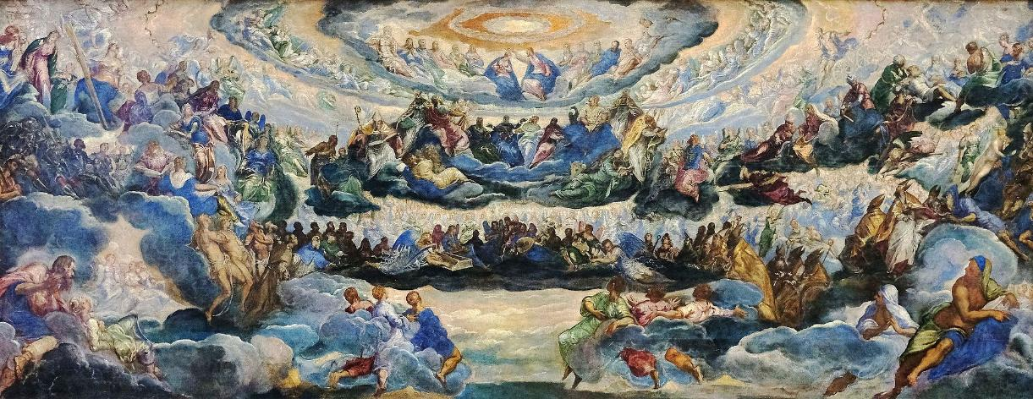
Le Couronnement de la Vierge, dit Le Paradis (1575 - 1600), musée du Louvre, Paris.

Slide 29
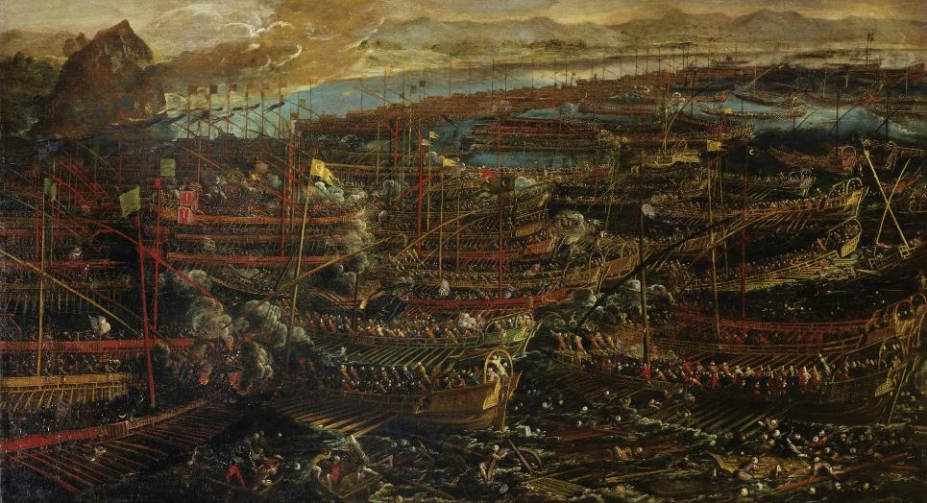
La Bataille de Lépante (1572), esquisse d'une toile détruite dans l'incendie du palais des Doges en 1577, collection privée.

Slide 30
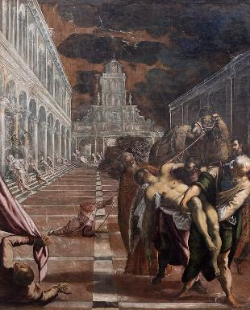
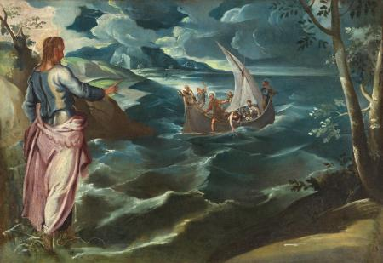
Lorient Vous A Proposé Le Peintre Tintoret
Les Images Et Le Son Du Net
Daniel
Le transfert du corps de saint Marc à Venice

